Slide 1
Dijkversterking Havendijk
27 november 2024
Foto: Port of Den Helder

Slide 2
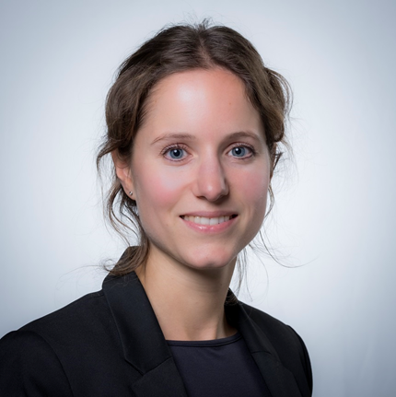
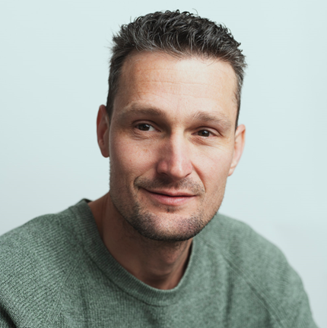
Agenda
Voorstellen en nieuw gezicht in het team
Toelichting dijkversterking Havendijk
Toelichting dijkversterking Helderse Zeewering
Op hoofdlijnen stand van zaken ontwikkelingen Maritiem Cluster
Afsluiting
Romee Huisman
Stefan van den Helder

Slide 4
Waar?

Slide 5
15 mei 2024
2 oktober 2024
11 Februari 2025

Slide 6
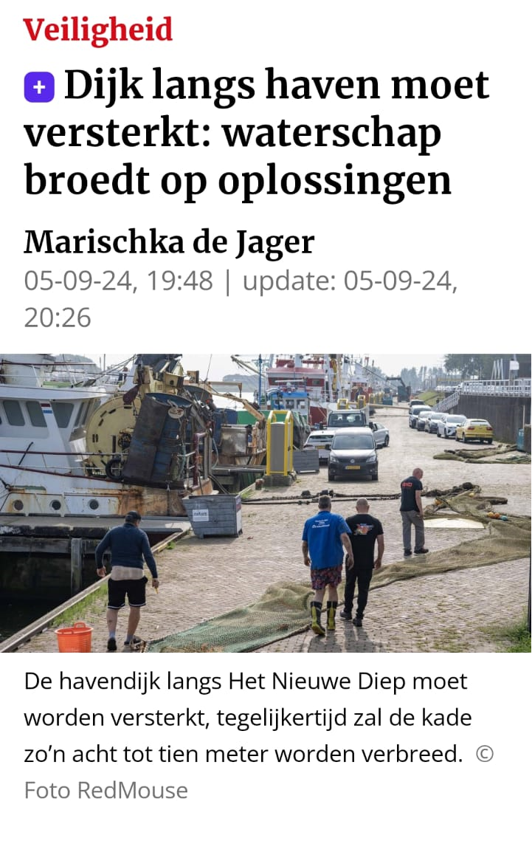
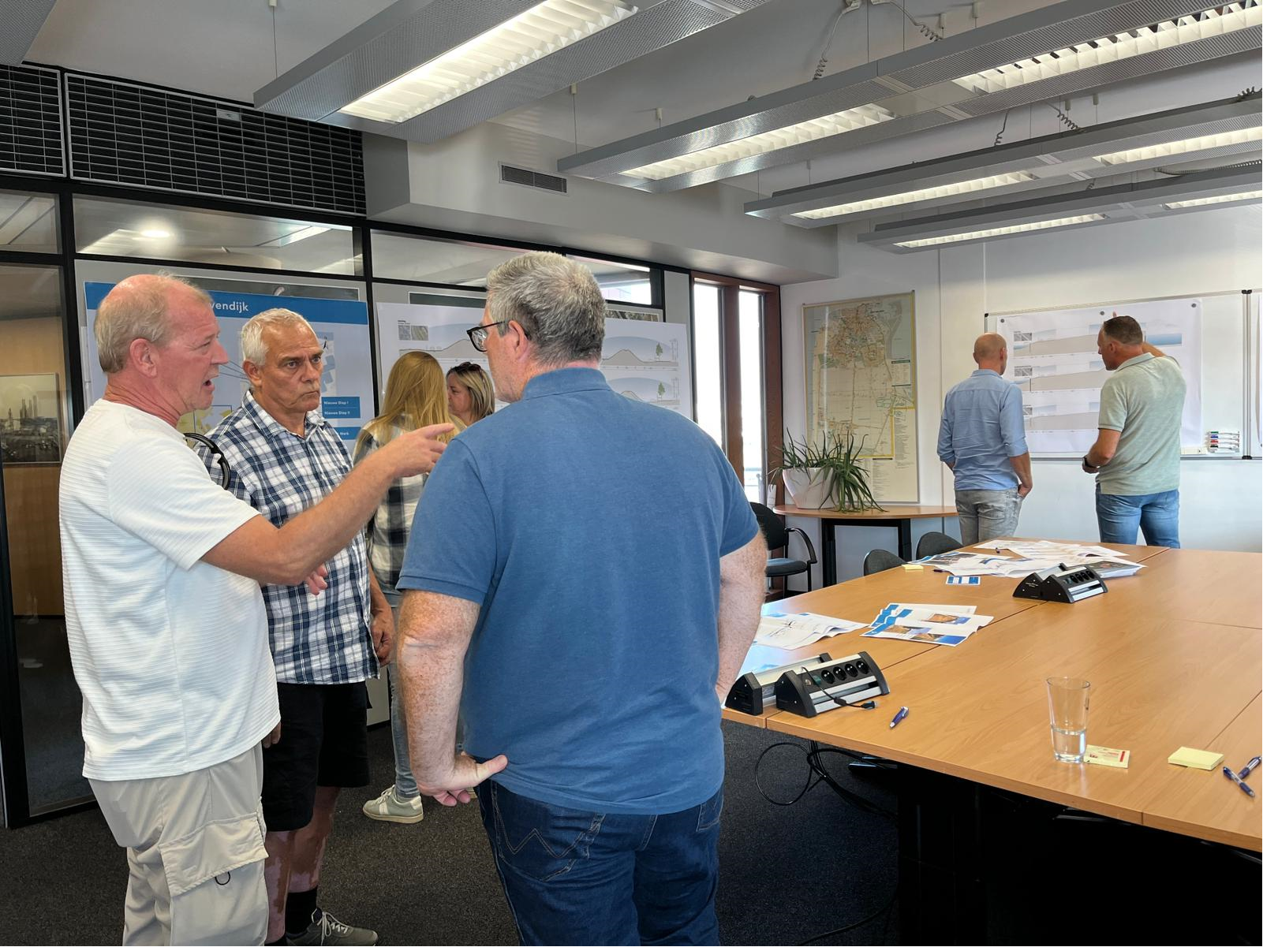
Participatieproces
Kennisgeving Voornemen en Participatie
Inloopbijeenkomst 23 november 2023
Inloopbijeenkomst 5 september 2024
Diverse stakeholdergesprekken

Slide 7
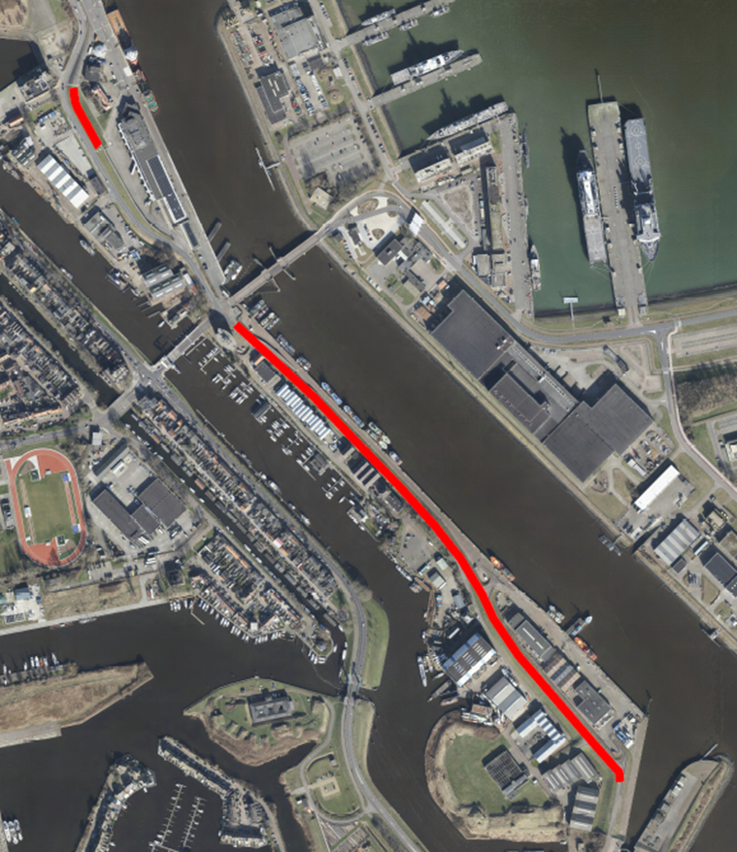
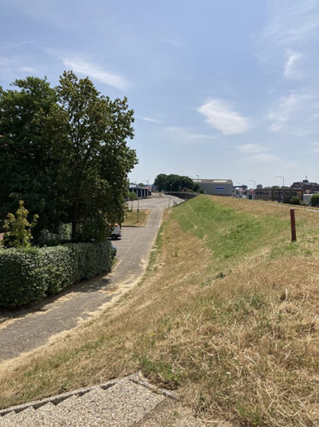
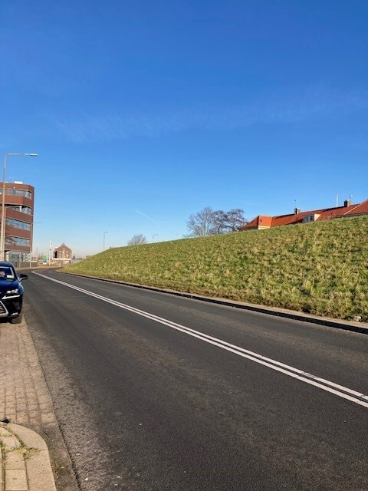
Visafslag I,II,III (tegenover voormalige Zeevaart school)
De buiten- en binnenwaartse stabiliteit is niet voldoende
Notes:
90 meter

Slide 8
Voorkeursalternatief Visafslag: Afsluitende laag

Slide 9
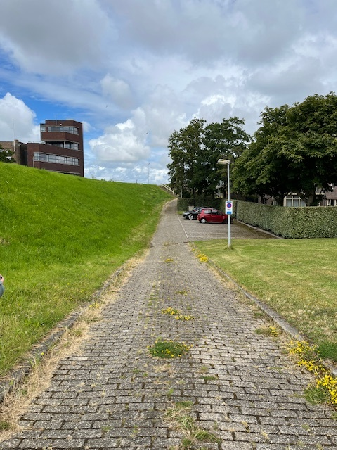
Waarom dit voorkeursalternatief?
Deze oplossing is het minst ingrijpend en heeft de minste overlast als het gaat om de uitvoering
Deze oplossing kan eenvoudig uitgebreid worden en staat toekomstige ontwikkelingen vanuit het Maritiem Cluster niet in de weg
We blijven aan de buitenzijde van de dijk
We hebben met deze oplossing weinig ‘extra’ ruimte nodig
Notes:
Extra onderzoeken afstemming DRM

Slide 10
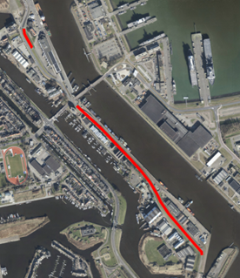
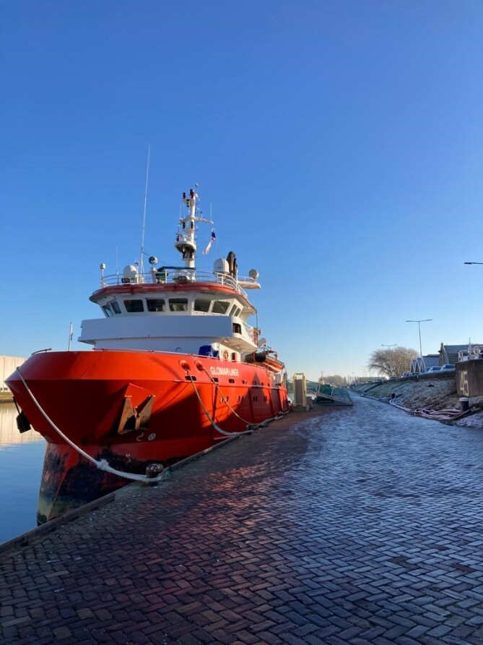
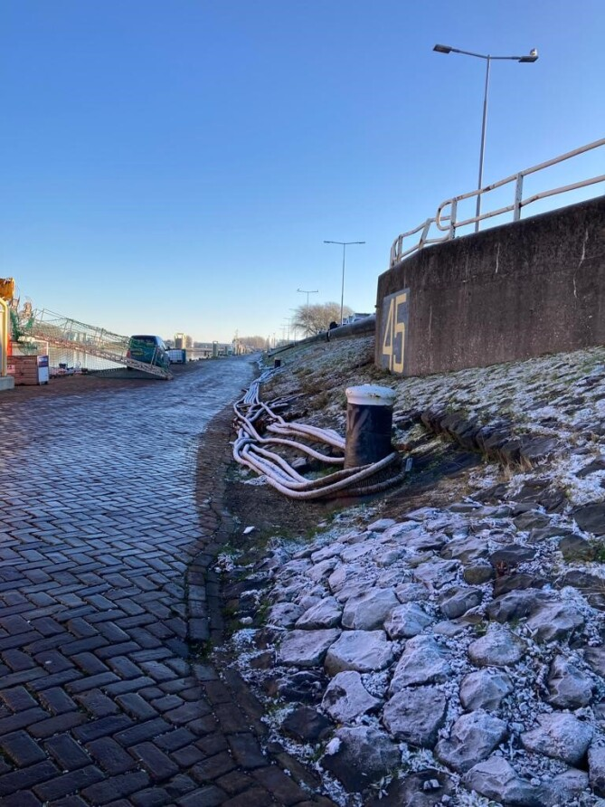
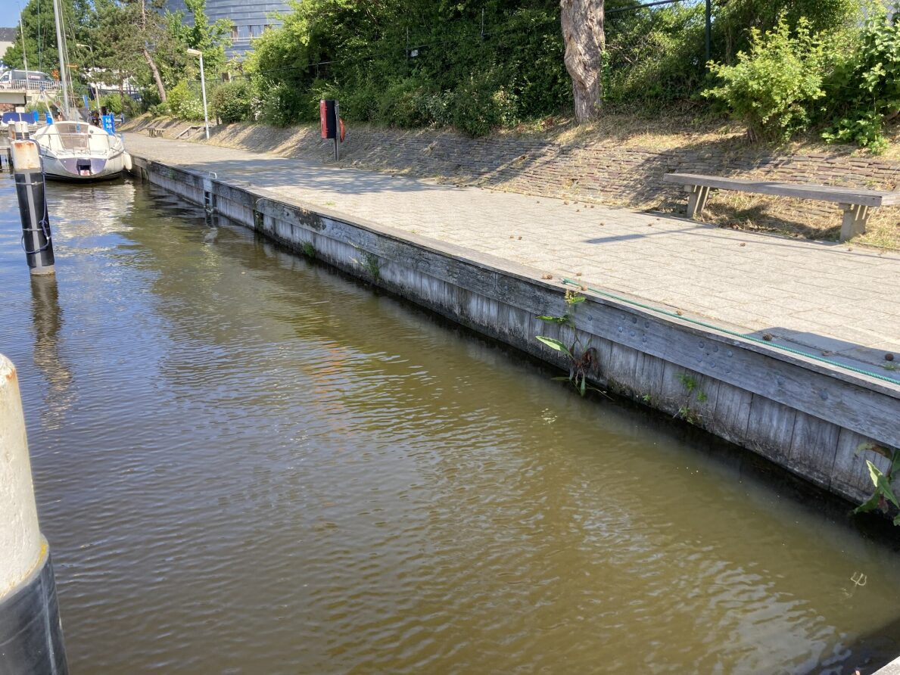
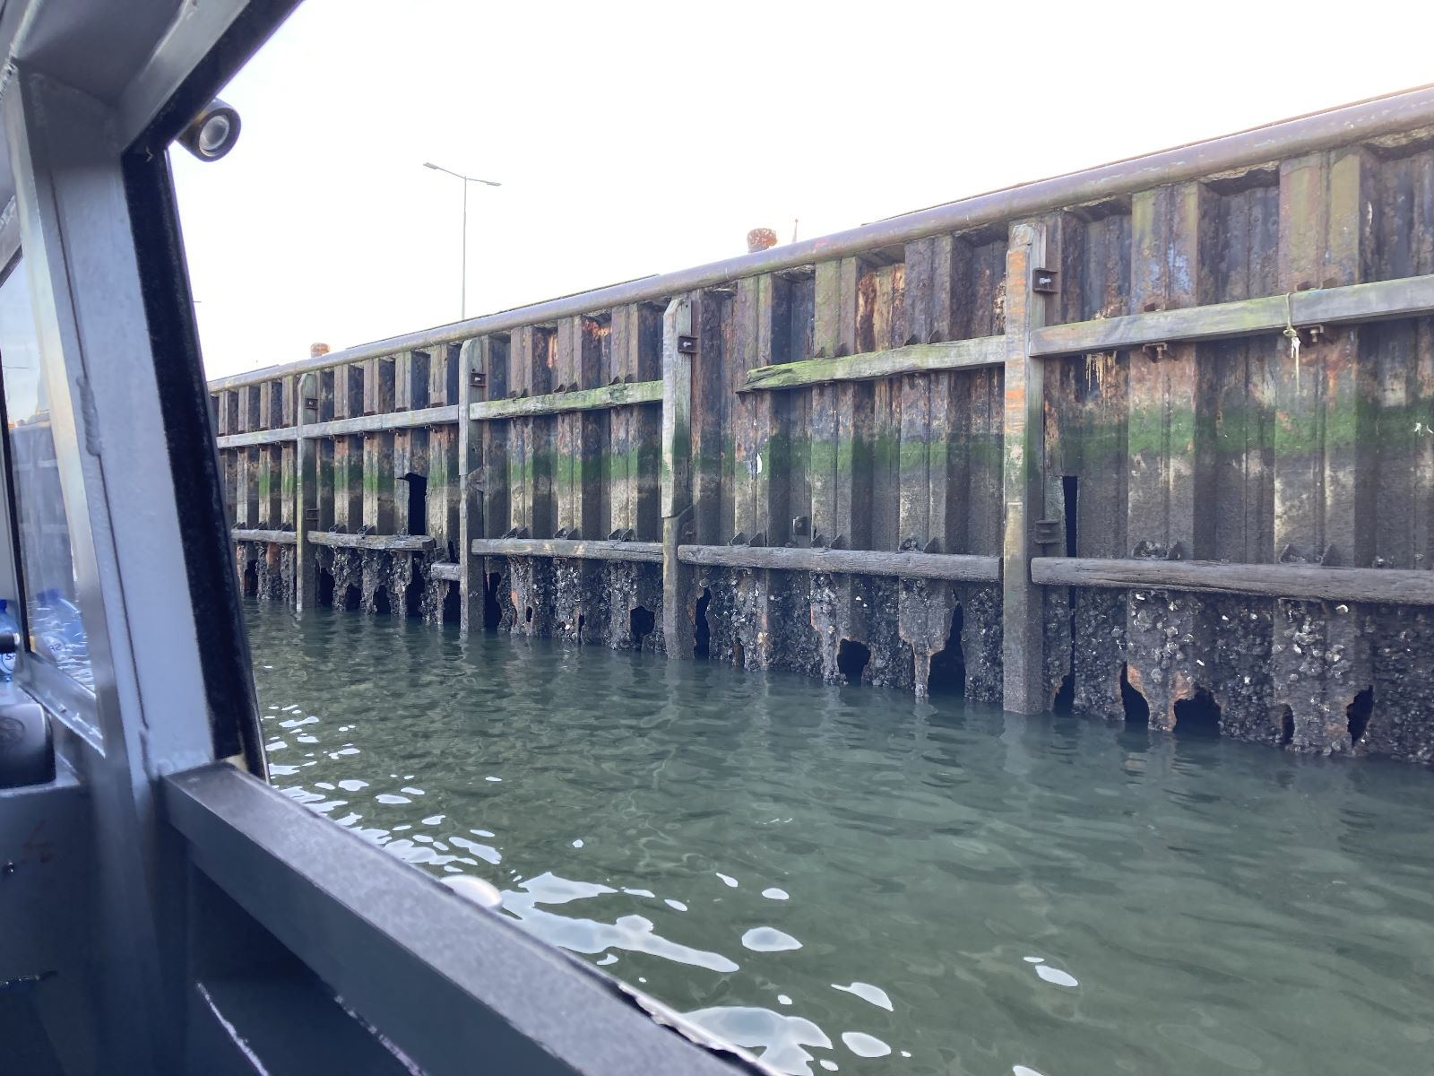
Nieuwe Diep I, II
De dijk voldoet niet meer aan de buitenwaartse stabiliteit, zetsteen en piping

Slide 11
Voorkeursalternatief Nieuwe Diep: Kadeverbreding en constructie binnenwaarts

Slide 12
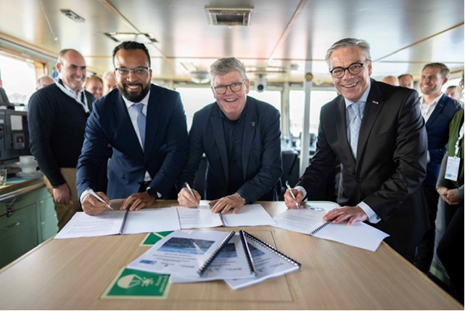
Waarom dit voorkeursalternatief?
Er worden gangbare technieken toegepast
Meerwaarde voor het gebied
SOK 23 oktober ondertekend

Slide 13
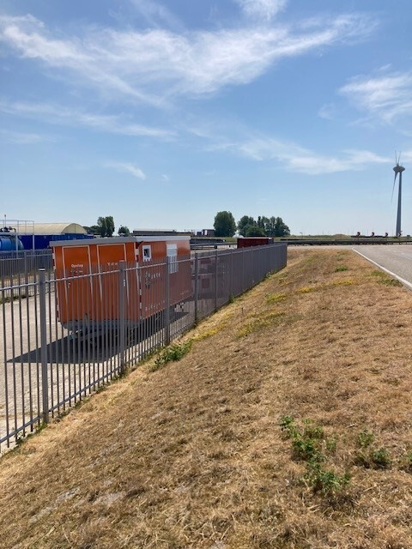
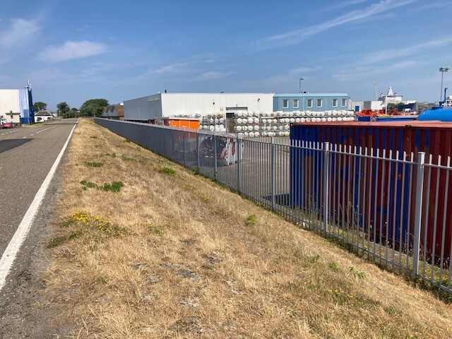
Nieuwe Werk
De bekleding voldoet niet meer

Slide 14
Voorkeursalternatief Nieuwe Werk: bekleding aanpassen

Slide 15
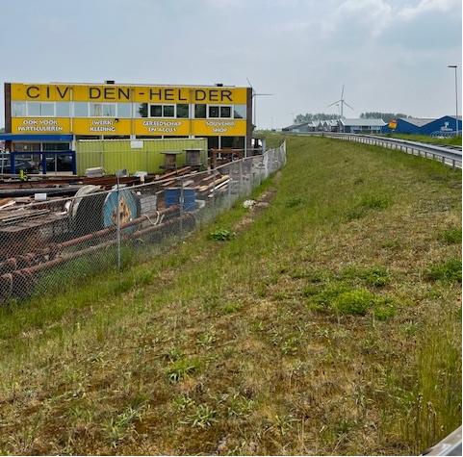
Waarom dit voorkeursalternatief?
Deze oplossing is makkelijk uitvoerbaar
Bekleding is gemakkelijker aan te passen in verband met toekomstige ontwikkelingen vanuit het Maritiem Cluster
Kans om de bekleding uniform aan te leggen

Slide 16
Komende periode
Plan van Aanpak schrijven voor de volgende fase (Planuitwerkingsfase)
Aanvullende onderzoeken buiten uitvoeren (o.a. inmeten van het terrein)
Deformatiemeting (meetboutjes) begin januari door MUG Ingenieursbureau
We werken samen met twee ingenieursbureaus, namelijk TAUW en IV-Infra. Zij zijn ook nauw betrokken geweest bij de realisatie van het Nieuwe Werk

Slide 17
Hoe ziet de planuitwerkingsfase er uit?
Aanvullende onderzoeken uitvoeren
Technische ontwerpen aanscherpen
M.e.r.-beoordeling opstellen
Informatie ophalen voor het Projectbesluit
Ter inzage periode
Afronding = een goedgekeurd Projectbesluit
Los van alle ‘formele’ werkzaamheden: mocht u een vraag en/of opmerking hebben laat dit dan vooral weten!
Notes:
Formele stappen

Slide 18
Wanneer? Planning Havendijk
Verkenningsfase
Planuitwerkingsfase
Realisatie
2023-2024
2025-2026
2026-2028
OPB (nov/dec 2025)
Voorkeursalternatief
Havendijk
Goedgekeurd projectbesluit
Veilige dijk

Slide 19
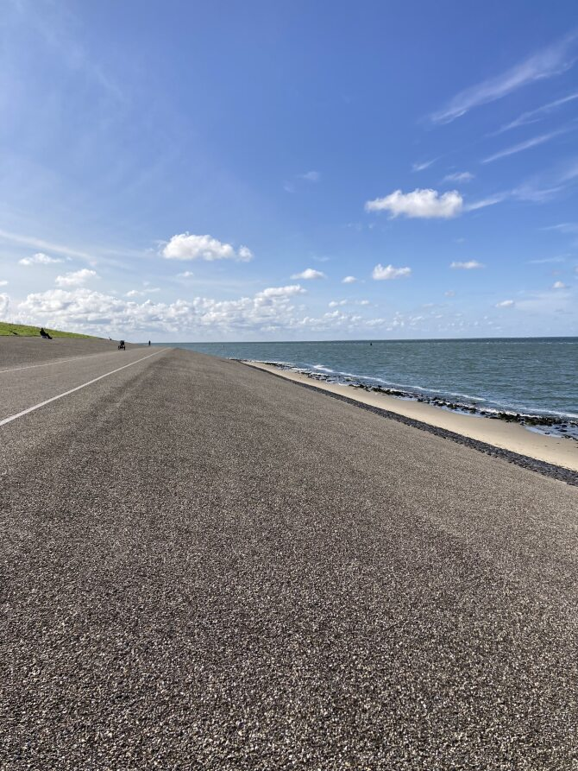

Slide 20
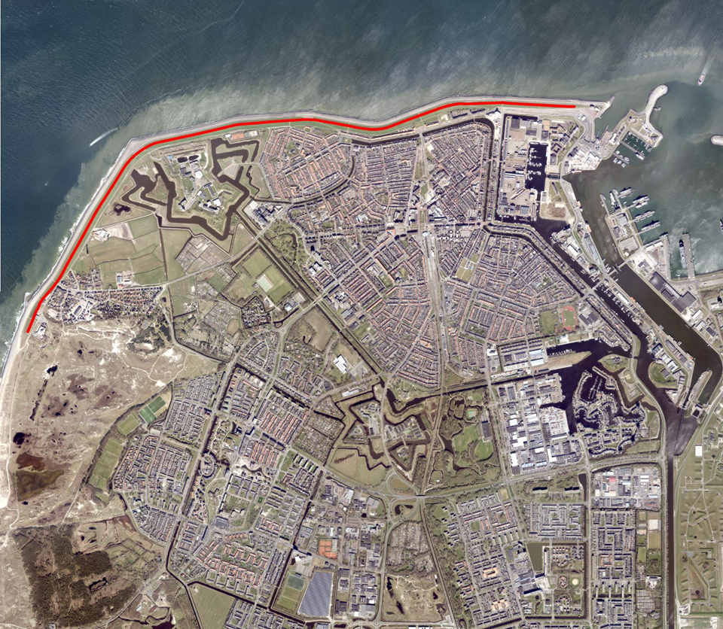
Overzichtskaart

Slide 21
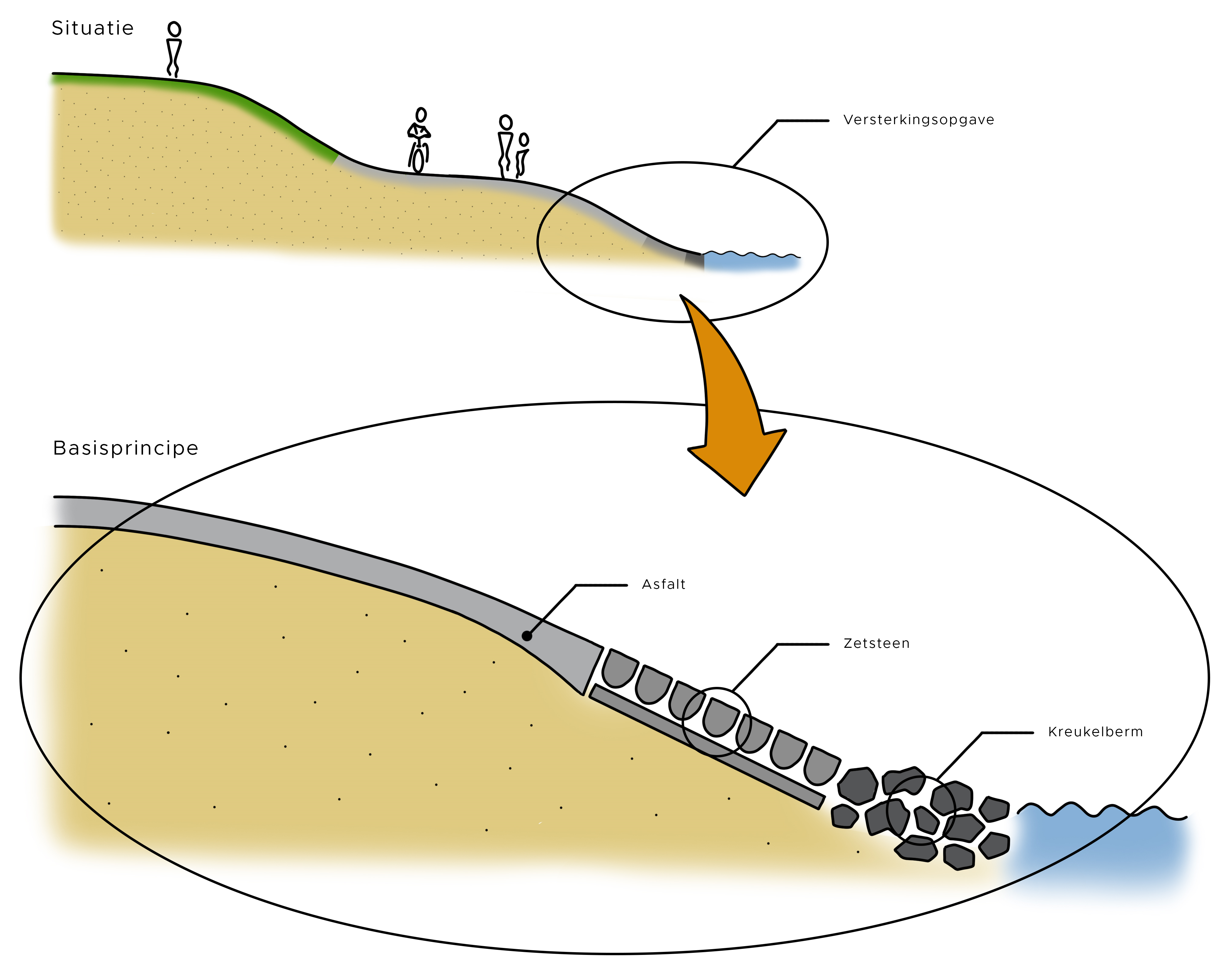
Basisprincipes
Notes:
Mogelijke oplossingen waar kan je aan denken : asfaltbekleding vervangen door steenbekleding, steenzetting dichtgieten, asfaltbekleding overlagen met asfalt, asfaltbekleding vervangen door dikkere asfaltlaag, overlagen met gepenetreerde breuksteen.

Slide 22
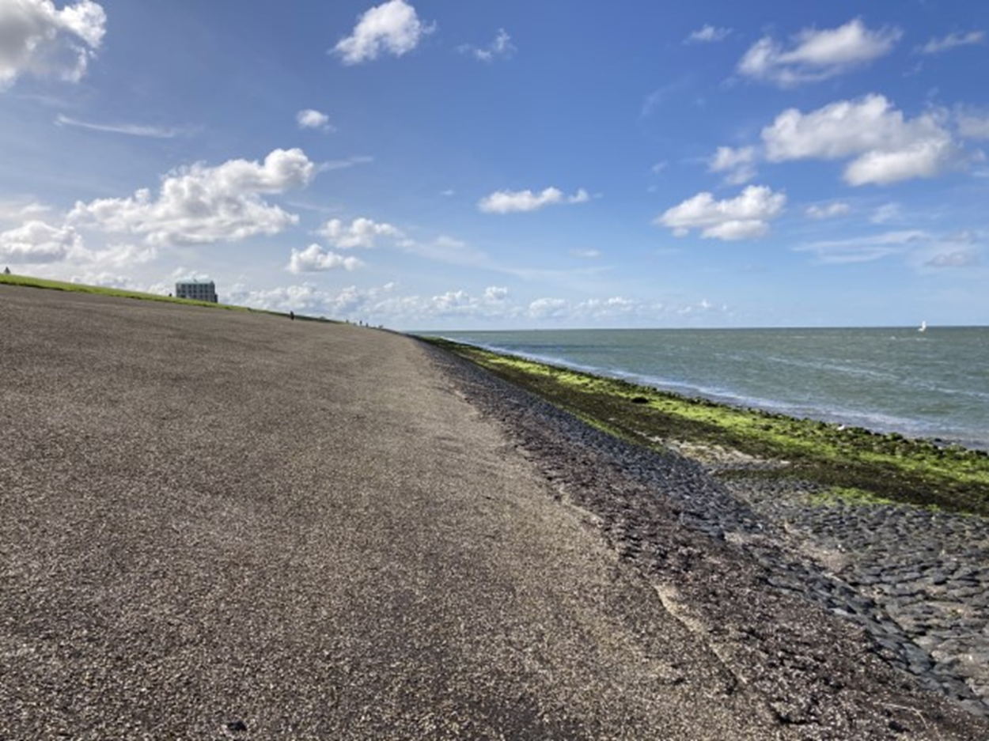
Basisprincipes

Slide 23
Voorkeursalternatief: asfaltbekleding vervangen door steenbekleding

Slide 24
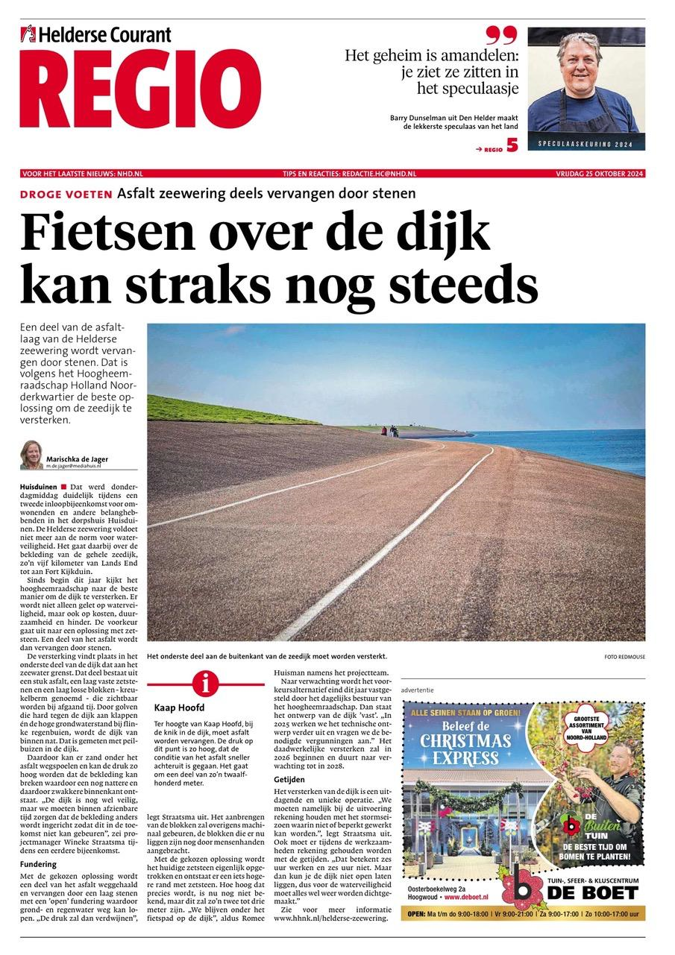
Planning op hoofdlijnen
2023-2024: Verkenningsfase
2024-2026: Planuitwerkingsfase
2026-2028: Realisatiefase

Slide 25
Contactgegevens Romee en Stefan
Romee Huisman
Stefan van den Helder
Mail: r.huisman@hhnk.nl
Mail: s.vandenhelder@hhnk.nl
Algemene mailadres: havendijk@hhnk.nl
Algemene telefoonnummer HHNK: 072-582 8282 u kunt dan vragen naar Stefan van den Helder of Romee Huisman
Websites: www.hhnk.nl/havendijk

Slide 26
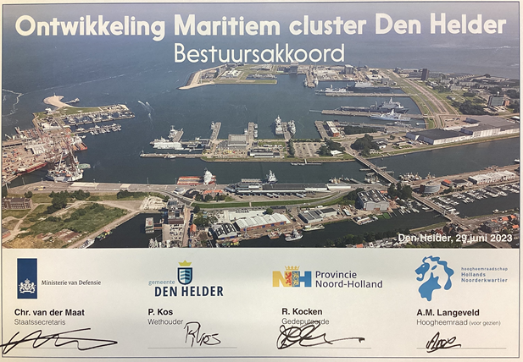
Bestuursakkoord Ontwikkeling Maritiem Cluster: van ‘woorden’ naar ‘actie’
Context:
Combinatie marine en civiele haven
Combinatie zee- en luchthaven en ‘kennishaven’
Operations & Maintenance (O&M): verbindende factor (= “DNA” van de haven Den Helder)
Opgaven:
Groei Koninklijke Marine
Nationale ambities energietransitie
Leefbaarheid & bereikbaarheid
Stad, zee en haven verbinden
Kern:
Van ‘opgaven’ naar kansen benutten
Brede, integrale gebiedsgerichte aanpak
Gezamenlijk programma gemeente Den Helder, Provincie N-H en Defensie:
Alle activiteiten om te komen tot uitvoerbare projecten
‘Samen wat moet, afzonderlijk wat kan’

Slide 27
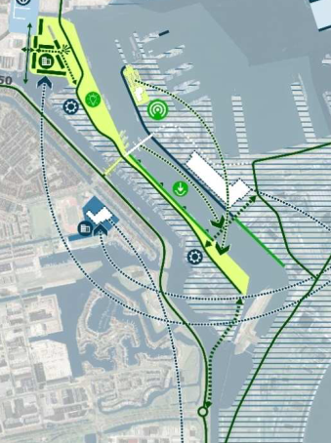
Stand van zaken:
Programmatische aanpak
Elk (deel)project heeft 1 ‘hoofdaannemer’
Concreet:
Verbreding kade ism dijkversterking olv HHNK (DH)
Vernieuwen en verplaatsen Moormanbrug (Def)
Ravelijnbrug (PNH)
Herinrichting trace Nieuwe Diep / Nieuwe Werk (DH)
Vaarroute Willemsoord (DH)
Legering Buitenveld (Def)
Onderzoek Maritiem Innovatiecentrum ‘Paleis’ (Def)
Uitwerking toekomstperspectief Luchthaven DH
Samenstellen projectteams, start verkenningen, incl. uitwerken participatieplan

Slide 28
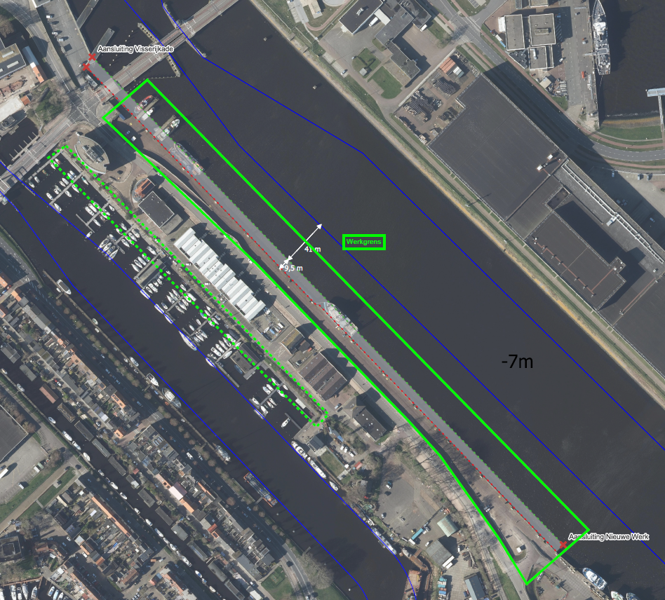
Deelproject verbreding Havendijk (Gemeente Den Helder / HHNK)
Binnen de dijkversterking van HHNK worden kansen vanuit het Maritiem Cluster verzilverd:
Vergroten kaderuimte
Mogelijk maken verdiepen zuidelijk deel Nieuwe Diep
Status/planning:
Samenwerkingsovereenkomst HHNK en Gemeente Den Helder getekend; opgenomen in begroting DH
Realisatie vanaf 2026

Slide 29
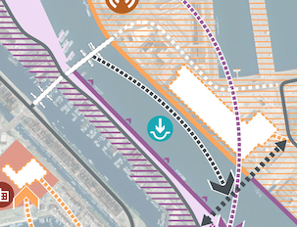
Vernieuwen en verplaatsen Moormanbrug (Defensie)
Doel: nieuwe en verplaatste hoofdentree Nieuwe Haven:
Waarborgen toegang Marinebasis door tijdige vervanging huidige brug
Extra afmeercapaciteit
Benefits: betere verkeersafwikkeling (in aansluiting op andere maatregelen); afmeercapaciteit civiele zijde
Status/planning:
Projectkaart: Q4/24
Projectvoorstel Q4/25
Studiefase en aanbesteding: 2025 – 2030
Uitvoering: 2031 – 2032 (?)

Slide 30
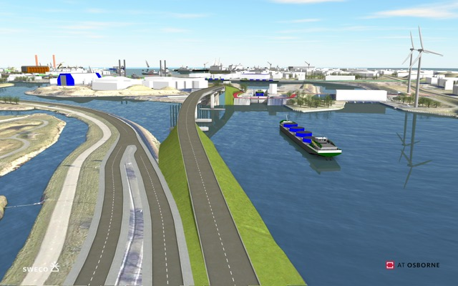
Deelproject Ravelijnbrug (Provincie N-H)
Doel is leefbaarheid en bereikbaarheid verbeteren met nieuwe oververbinding:
Verkeersstromen scheiden: betere leefbaarheid stad en bereikbaarheid haven, KM en Texel
Accommoderen groei Den Helder en de KM
Status/planning:
Variantenstudie in okt. gestart, besluit varianten medio 2025
Studie, aanbesteding, realisatie: ntb
Ter illustratie

Slide 31
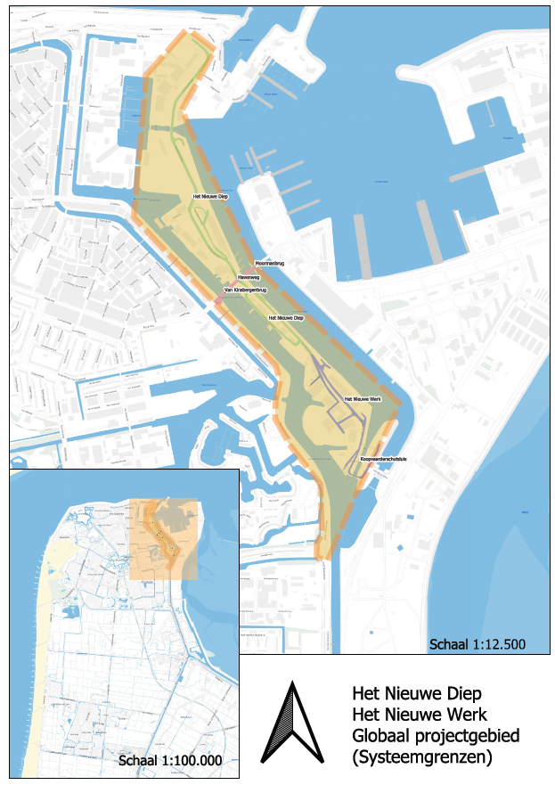
Deelproject Herinrichting Nieuwe Diep / Nieuwe Werk (Gemeente Den Helder)
Doel:
Herinrichting trace: aansluiting Moormanbrug en Ravelijnbrug, veilige verbinding voetgangers, fietsers, (vracht)verkeer
Basis leggen voor gebiedsontwikkeling: Omgevingsplan
Status/planning:
Bestuursopdracht op 12 nov. door college B&W goedgekeurd
Projectteam samengesteld, incl. Texel
Gestart met opstellen PVA, incl. participatieplan NDNW/beide bruggen

Slide 32
Preview: hoe gaan we dat organiseren?
Defensie
Gemeente Den Helder
Provincie N-H
Wanneer komen we bij u terug?
Participatieplan naar verwachting gereed
1e kwartaal ‘25
M
O
O
R
M
A
N
B
R
U
G
T
R
A
C
E
N
D
N
W
R
A
V
E
L
I
J
N
B
R
U
G
!
Communicatie & participatie
Onderzoeken, RO, vergunningen
Besluitvorming

Slide 33
Meer weten?
Zie:
www.denhelder.nl/Onderwerpen/Actueel/Projecten/Ontwikkeling_Maritiem_cluster
Nieuwsbrief: ontwerp-maritiem-cluster@noord-holland.nl
Linkedin: https://www.linkedin.com/showcase/maritiem-cluster-den-helder.

Slide 34
Vragen, opmerkingen?
Foto: Ilse Kootkar
Notes:
Netwerkborrel met vragen en platen hangen er ook nog om wat vragen te stellen. In het werkcafé

